Slide 2
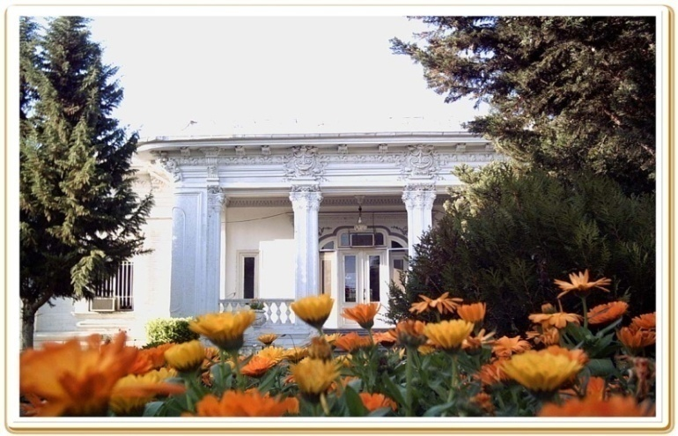
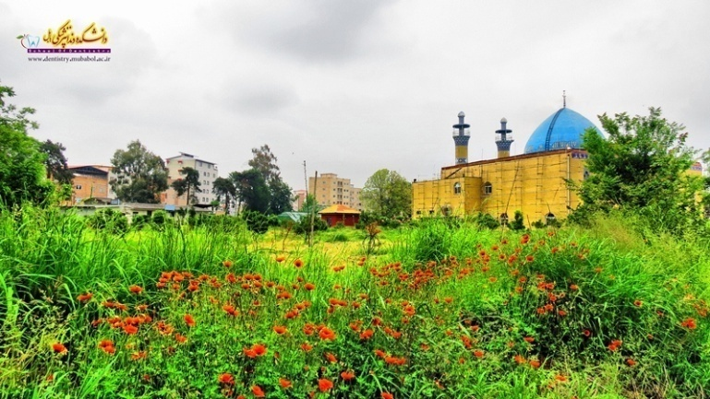
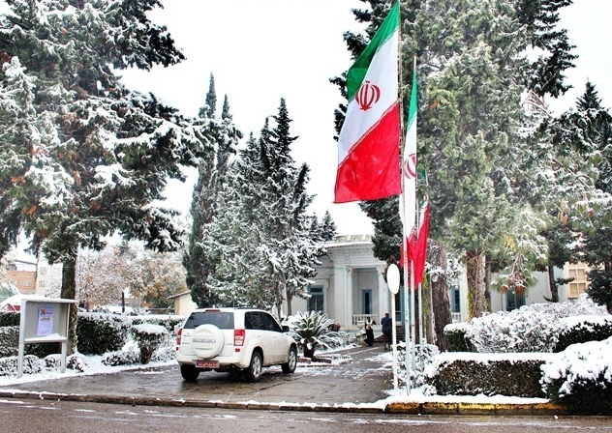
دانشگاه علوم پزشکی بابل در یک نگاه
دانشکده ها:
دانشکده پزشکی
دانشکده پیراپزشکی
دانشکده دندانپزشکی
دانشکده طب سنتی
دانشکده توانبخشی
دانشکده پرستاری و مامایی
دانشکده پرستاری رامسر
پردیس خودگردان
دانشکده بهداشت
خیابان گنج افروز
کد پستی : ۴۷۱۷۶-۴۷۷۴۵
دانشگاه علوم پزشکی بابل
تلفن : ۰۱۱-۳۲۱۹۹۵۹۲-۶

Slide 3
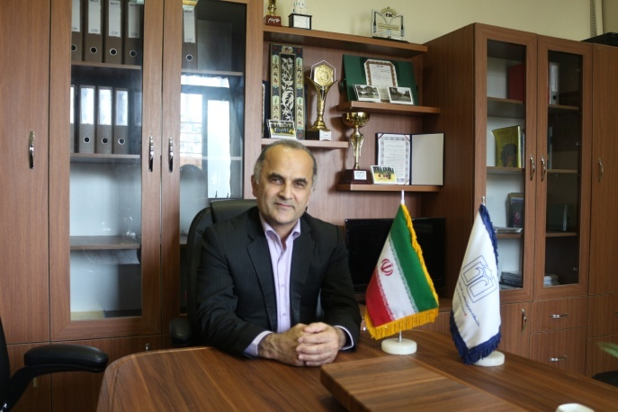
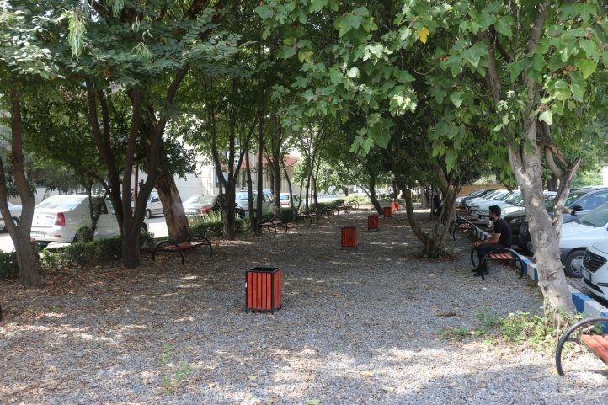
دانشجوی عزیز
ورود شما را به خانواده دانشکده پیراپزشکی گرامی می داریم.
افتخار داریم موفقیت شما در آزمون سراسری که منجر به پذیرش شما در این دانشکده و دانشگاه گردیده است را تبریک گفته و پیروزی و سربلندی در تمام آزمون های زندگی را برایتان آرزو نماییم.
امید است با پشتکار و تلاش شما ارتقاء سلامت جامعه اسلامی ایران را شاهد باشیم.
ان شاء الله
سلامت، بهروزی و موفقیت تحصیلی شما را از درگاه ایزد منان خواستاریم.
دکتر حسینعلی اصغرنیا
رئیس دانشکده پیراپزشکی

Slide 4
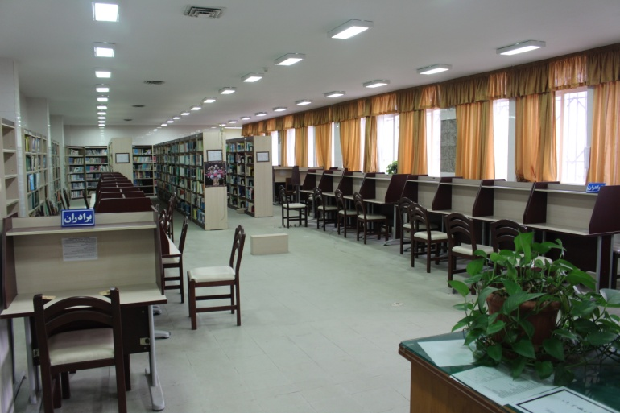
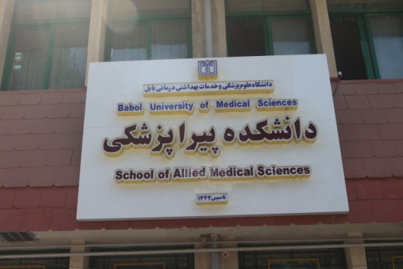
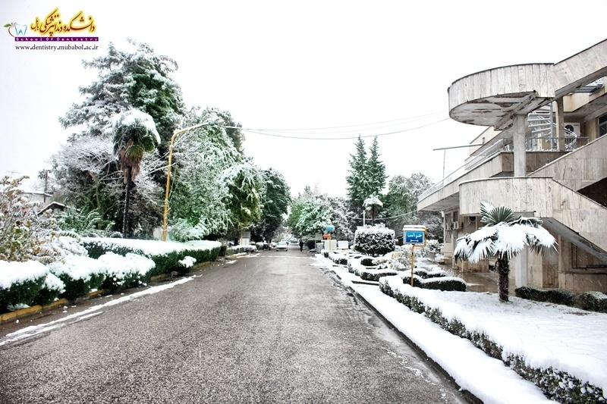
معرفی دانشکده پیراپزشکی
دانشكده پيراپزشكي بابل يكي از باسابقه ترين مؤسسات آموزشي کشور در رشته علوم آزمايشگاهي دانشكده در سال 1341 بعنوان آموزشگاه فني آزمايشگاهي با جذب تعدادي دانشجو تحت عنوان تكنسين آزمايشگاه و زير نظر بهداري استان فعاليت خود را شروع كرد. در سال 1344 اولين دوره آموزشي علوم آزمايشگاهي در مقطع كارداني در اين آموزشكده تاسيس و از طريق كنكور سراسري اقدام به پذيرش دانشجو گرديد. در سال 1359 و همزمان با تعطيلي دانشگاه ها و انجام انقلاب فرهنگي، اين دانشكده مجدداً از سال 1361فعاليت آموزشي خود را از سر گرفته و تاكنون از طريق كنكور سراسري دانشجو پذيرش مي نمايد. اين دانشکده از سال 1368 زير نظر دانشگاه علوم پزشكي بابل به فعاليت خود ادامه داده و با مجوز وزارت بهداشت، درمان و آموزش پزشكي در بهمن ماه 1373، در رشته هاي هوشبري ، اتاق عمل و راديولوژي در مقطع كارداني دانشجو پذيرش نموده است. در 21 بهمن سال 1381و همزمان با دهه مبارك فجر، بخشي از ساختمان جديد دانشكده پيراپزشكي آماده و عمليات انتقال و جابجايي از آموزشكده سابق به ساختمان فعلي انجام شد. اين واحد آموزشي بر اساس نامه شماره262034/15/ آمورخ 86/7/28 وزير محترم وزارت بهداشت، درمان و آموزش پزشكي از آموزشكده به دانشكده تبديل گرديد.

Slide 5
رئیس دانشکده پیراپزشکی
دکتر حسینعلی اصغرنیا
دکتری تخصصی ( Ph.D ) مهندسی بهداشت محیط
سوابق اجرایی:
مدیر گروه بهداشت محیط وحرفه ای معاونت بهداشتی دانشگاه (1386-1378)
مدیر گروه آموزشی بهداشت محیط ( 1389-1385) و (1394-1392)
مسئول راه اندازی واحد بین الملل (پردیس خودگردان دانشگاه) (1393-1392)
رئیس پردیس خودگردان دانشگاه ( واحد بین الملل) (1396-1393)
مسئول راه اندازی دانشکده بهداشت ( از آبان 1396 تا مرداد 1398)
رئیس دانشکده پیراپزشکی ( از بهمن 1396)

Slide 6
معاون آموزشی و پژوهشی دانشکده پیراپزشکی
دکتر سید محمود مهدی نیا
دکتری تخصصی ( Ph.D ) فناوری کنترل محیط زیست
سوابق اجرایی:
معاون آموزشی دانشکده بهداشت (دانشگاه علوم پزشکی سمنان)
در سال 1376
مدیر گروه مهندسی بهداشت محیط (دانشگاه علوم پزشکی سمنان)
از سال 1380 تا 1385 و از سال 1390 تا 1393
معاون پژوهشی دانشکده بهداشت (دانشگاه علوم پزشکی سمنان)
از سال 1393 لغایت مهر ماه 1396

Slide 7
گروه های آموزشی در دانشکده پیراپزشکی
گروه تکنولوژی پرتوها
گروه علوم آزمایشگاهی
گروه هوشبری و اتاق عمل

Slide 8
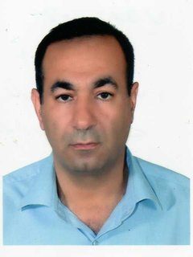
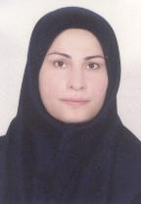
مدیران گروه های آموزشی
مدیر گروه تکنولوژی پرتوها
آقای غلامرضا عطایی
مرتبه علمی : مربی
کارشناس ارشد بیوفیزیک
مدیر گروه علوم آزمایشگاهی
دکتر نرگس کلانتری
مرتبه علمی : دانشیار
دکتری تخصصی ایمونوپارازیتولوژی
مدیر گروه هوشبری و اتاق عمل
آقای یوسف مرتضوی
مرتبه علمی : استادیار
کارشناس ارشد بیهوشی

Slide 9
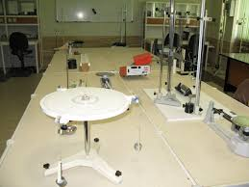
گروه آموزشی تکنولوژی پرتوها
گروه آموزشی تکنولوژی پرتوها دانشکده پیراپزشکی دانشگاه علوم پزشکی بابل در سه رشته مربوط به کاربرد پرتوها در پزشکی بطور خاص رشته های تکنولوژی پرتوشناسی(رادیولوژی)، تکنولوژی پرتو درمانی (رادیوتراپی) و تکنولوژی پزشکی هسته ای( پزشکی هسته ای) در مقطع کارشناسی دانشجو تربیت می کند.
گروه تکنولوژی پرتوها دارای آزمایشگاه فیزیک، آزمایشگاه تحقیقاتی تکنولوژی پرتوها، آزمایشگاه اپتیک مجهز می باشد.
اعضای گروه تکنولوژی پرتوها
درجه علمی | سمت | نام ونام خانوادگی
دانشیار | عضو هیات علمی | دکتر مریم میترا علمی
استادیار | عضو هیات علمی | دکتر معصومه کریمی
استادیار | عضو هیات علمی | دکتر سید حسین موسوی انیجدان
مربی | مدیر گروه | مهندس غلامرضا عطایی
 | کارشناس آزمایشگاه | مهندس فرشته عادل مشهدسری

Slide 10
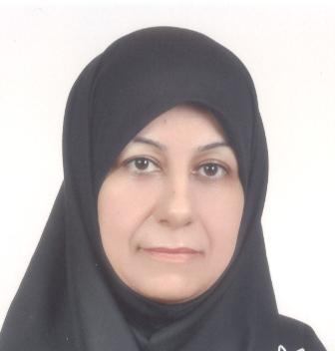
مسئول اساتید مشاور
خانم زهرا شاهنده
مرتبه علمی : مربی
کارشناس ارشد باکتری شناسی

Slide 11
اساتید مشاور
رشته پرتودرمانی
آقای غلامرضا عطایی
مرتبه علمی : مربی
کارشناس ارشد بیوفیزیک
رشته پزشکی هسته ای
دکترسید حسین موسوی انیجدان
مرتبه علمی : استادیار
دکتری تخصصی فیزیک پزشکی
رشته رادیولوژی
خانم دکتر مریم میترا علمی
مرتبه علمی : دانشیار
دکتری تخصصی بیوفیزیک

Slide 12
اساتید مشاور
رشته هوشبری کارشناسی ناپیوسته
آقای یوسف مرتضوی
مرتبه علمی:استادیار
کارشناس ارشد بیهوشی
رشته هوشبری کارشناسی پیوسته
دکتر حسنعلی جعفرپور
مرتبه علمی:استادیار
دکتری تخصصی پرستاری
رشته اتاق عمل
آقای بهنام اسبکیان
کارشناس ارشد ICU
مدرس دانشکده پیراپزشکی
رشته علوم آزمایشگاهی
دکتر زهرا مولانا
مرتبه علمی : دانشیار
دکتری تخصصی

Slide 13
واحد آموزشی دانشکده

Slide 14
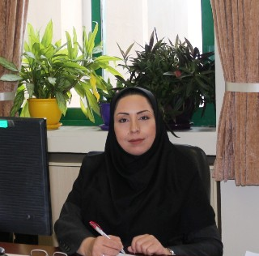
کارشناس مسئول آموزش
زهرا رفاهی باباپور
کارشناس پرستاری

Slide 15
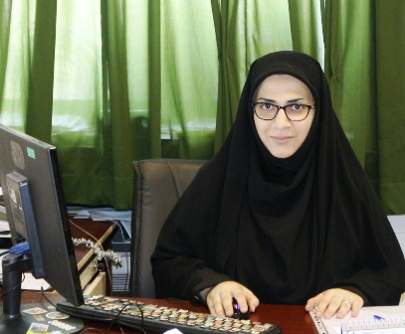
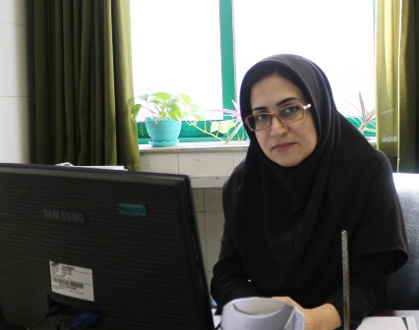
کارشناسان آموزش دانشکده
سمت |  | نام و نام خانوادگی
کارشناس امور آموزشی پرتودرمانی |  | محبوبه خادم ابوالفضلی
کارشناس امور آموزشی رادیولوژی و پزشکی هسته ای |  | محدثه خاکسار
کارشناس امور آموزشی اتاق عمل |  | فاطمه آقایی

Slide 16
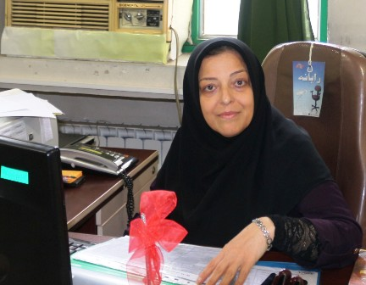
کارشناسان آموزش دانشکده
سمت |  | نام و نام خانوادگی
کارشناس امور آموزشی هوشبری (پیوسته و ناپیوسته) |  | فاطمه عباسیان امیری
کارشناس امور آموزشی علوم آزمایشگاهی |  | مطهره اسماعیل پور
کارشناس مسئول امور دانشجویی |  | علی حیدرپور

Slide 17
واحد پژوهشی دانشکده

Slide 18
معاون آموزشی و پژوهشی دانشکده پیراپزشکی
دکتر سید محمود مهدی نیا
دکتری تخصصی ( Ph.D ) فناوری کنترل محیط زیست
سوابق اجرایی:
معاون آموزشی دانشکده بهداشت (دانشگاه علوم پزشکی سمنان)
در سال 1376
مدیر گروه مهندسی بهداشت محیط (دانشگاه علوم پزشکی سمنان)
از سال 1380 تا 1385 و از سال 1390 تا 1393
معاون پژوهشی دانشکده بهداشت (دانشگاه علوم پزشکی سمنان)
از سال 1393 لغایت مهر ماه 1396

Slide 19
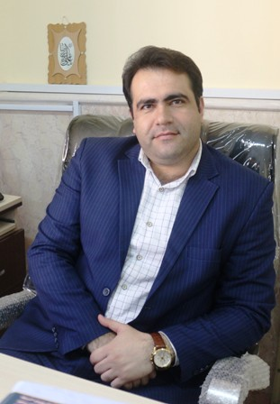
سرپرست کمیته تحقیقات دانشجویی
دانشکده پیراپزشکی و توانبخشی
دکتر محمد شیرمردی
مرتبه علمی: استاد یار
دکتری تخصصی بهداشت محیط

Slide 20
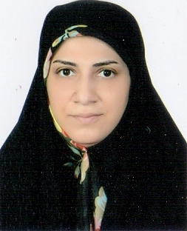
کارشناس پژوهشی
محبوبه خادم ابوالفضلی
کارشناس ارشد فیزیک هسته ای

Slide 21
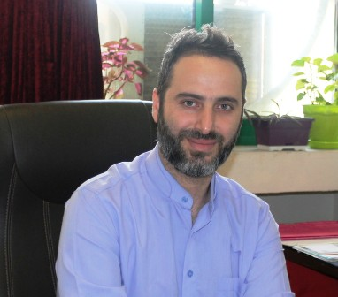
مشاور دانشجویان دانشکده
سید ایمان حسینی
کارشناس ارشد روانشناسی

Slide 22
واحد اداری دانشکده

Slide 23
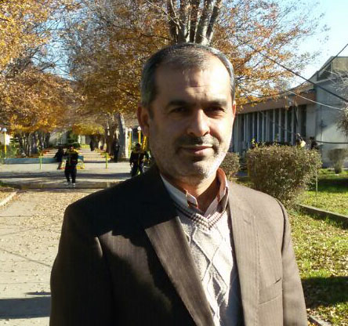
مدیر اداری دانشکده
سید علی میری
کارشناس مبارزه با بیماریها

Slide 24
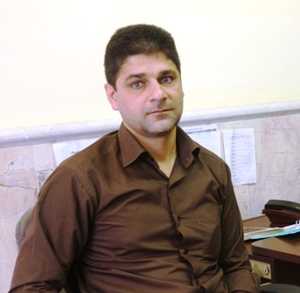
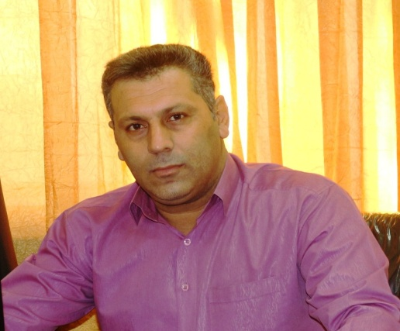
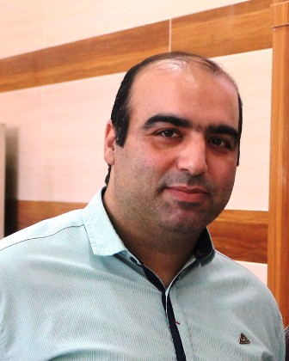
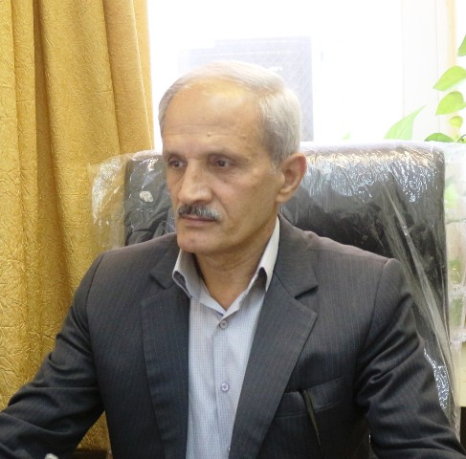
کادر اداری دانشکده
نام و نام خانوادگی |  | سمت
مهدی میرزایی |  | امور مالی
مهدی لطیفی |  | روابط عمومی
اباذر محمدی رمی |  | امور سمعی بصری
ناصر محسن زاده |  | امور رفاه و خدمات

Slide 25
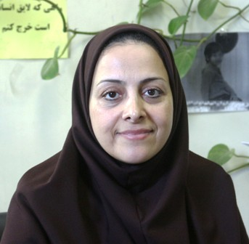
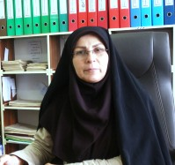
کادر اداری دانشکده
نام و نام خانوادگی |  | سمت
مطهره اسماعیل پور |  | حراست
فاطمه نصیرایی |  | تایپیست
فاطمه سخاوتیان |  | حق التدریس اساتید
زینب خاتون اسماعیل پور |  | دبیرخانه و بایگانی

Slide 26
دانشکده پیراپزشکی

Slide 27
Babol University of Medical Sciences
Ganjafrooz avenue
Zip code: 47176-47745
Babol university of medical sciences
Tel No: 011-32199592-6
http://www.mubabol.ac.ir

